Slide 1
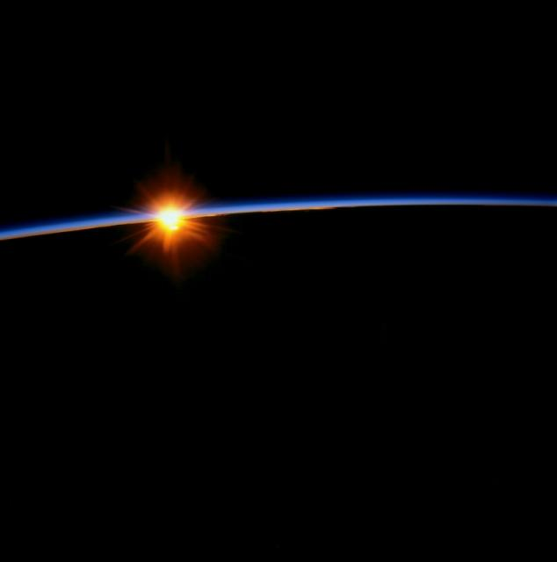
Couche atmosphérique de la Terre
Notes:
Une pellicule vivable dans le COSMOS
= un bien commun (l’air, l’eau, le sol, les forêts, … mais aussi les espaces de la ville, la rue, les places, les bâtiment publics,…)
Apprendre à gérer différemment = s’impliquer car c’est notre lieu de vie.
C’est POURQUOI il est intéressant de s’impliquer pour LA VILLE et son foyer ?

Slide 2
Introduction à l’architecture bioclimatique
Eco-Conception
Eco-Construction
Bruno BAZIRE
Association EcoBatissonS

Slide 3
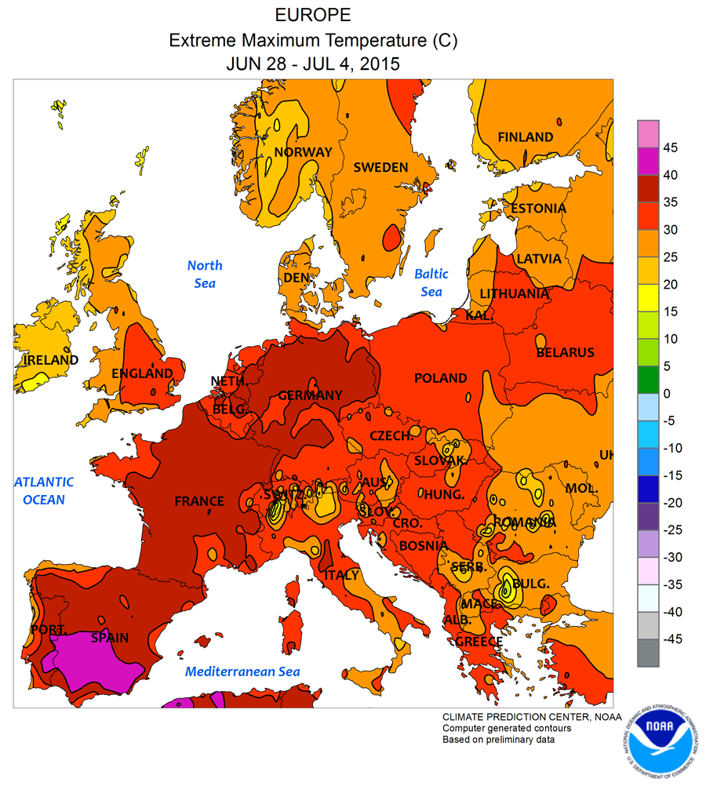
Juil. 2015
Conditions
climatiques
CANICULES
Anticipons les
40° à 45°
Dans nos villes
Il est donc hors de question de continuer à accepter des techniques constructives
inadaptées
35°/40°
40°/45°
Notes:
Il est donc hors de question de continuer à accepter des techniques constructives
Inadaptées.
On ne parle plus de 2100, ni même de 2050, mais de 2030 = DEMAIN !
Le ravalement des immeubles : sans ITE = on retarde de + 10 ans une rénovation énergétique
Les belles façades
Les places trop minérales

Slide 4

Eco-Conception
Eco-Construction
QUELLES SOLUTIONS ?
PRINCIPES BIOCLIMATIQUES
Protection Solaire d’été
Notes:
2- PROTECTIONS SOLAIRES
N’importe quel animal ou plante a développé des stratégies pour se protéger du froid et du chaud. Que cela soit dans le désert ou dans nos pays tempérés (pour combien de temps encore ?), en période de canicule, on se met à l’abri du Soleil !

Slide 5
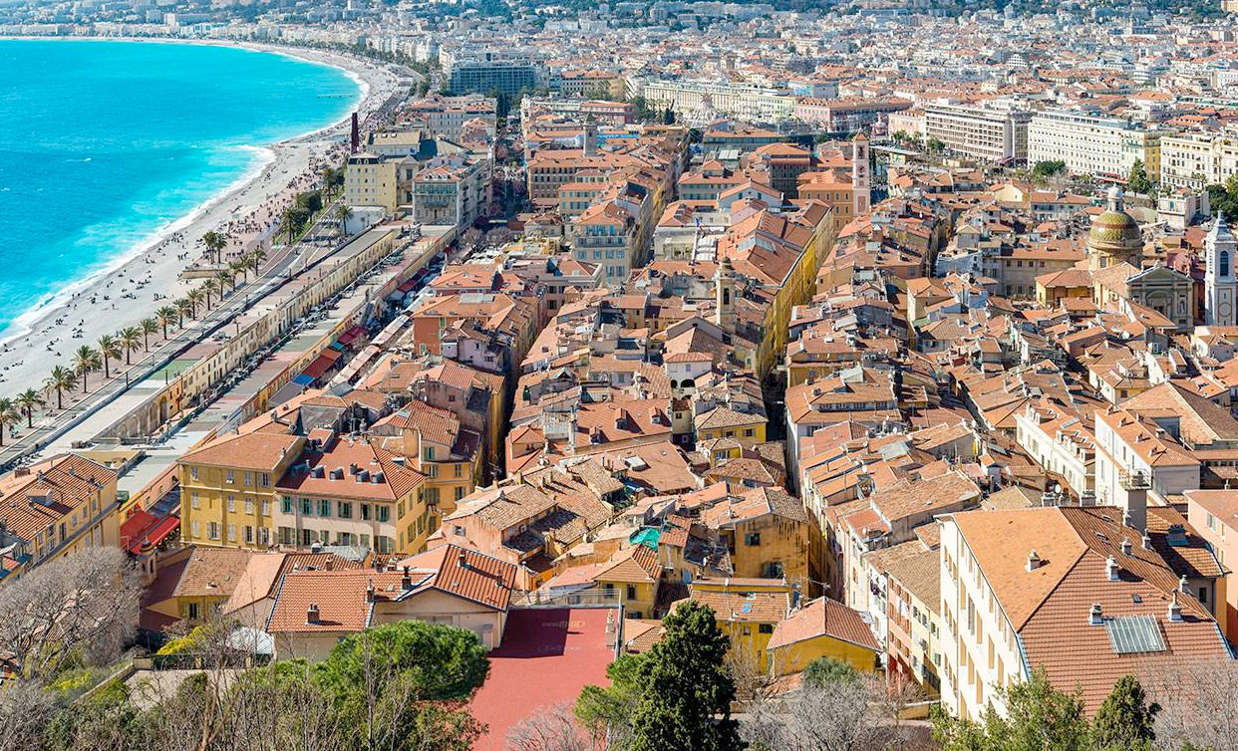
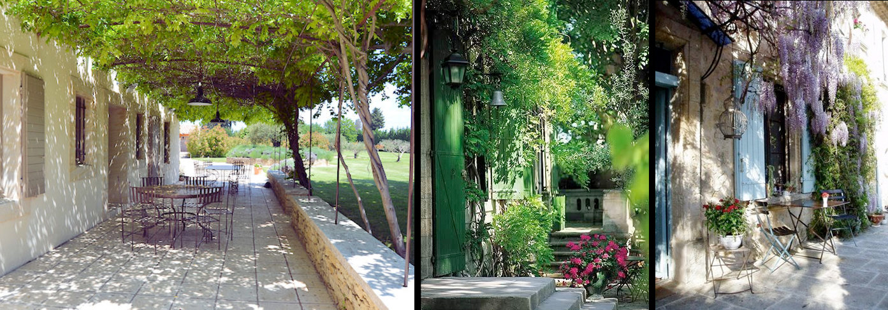
Apprendre du passé
Protection Solaire d’été
Les ruelles des villes et villages étaient étroites pour rester à l’ombre
Jouer avec les éléments naturels
…et adapter
aux besoins actuels
Notes:
2- PROTECTIONS SOLAIRES
Il est désolant de voir qu’une grande majorité des constructions actuelles ne prennent pas encore cette donnée essentielle, surtout dans nos régions du Sud. En fait, c’est passé à la trappe. Les anciens installaient des treilles et des arbres devant la maison et les ruelles des villes et villages étaient étroites pour rester à l’ombre. Maintenant, on compte sur la climatisation. Ah oui, les centrales nucléaires ont besoin de tourner l’été également. On ne les arrête pas comme ça.
Retrouvons notre instinct animal et mettons notre logement à l’ombre d’un feuillage ou d’un écran. Nous avons de nombreuses solutions pour cela.

Slide 6
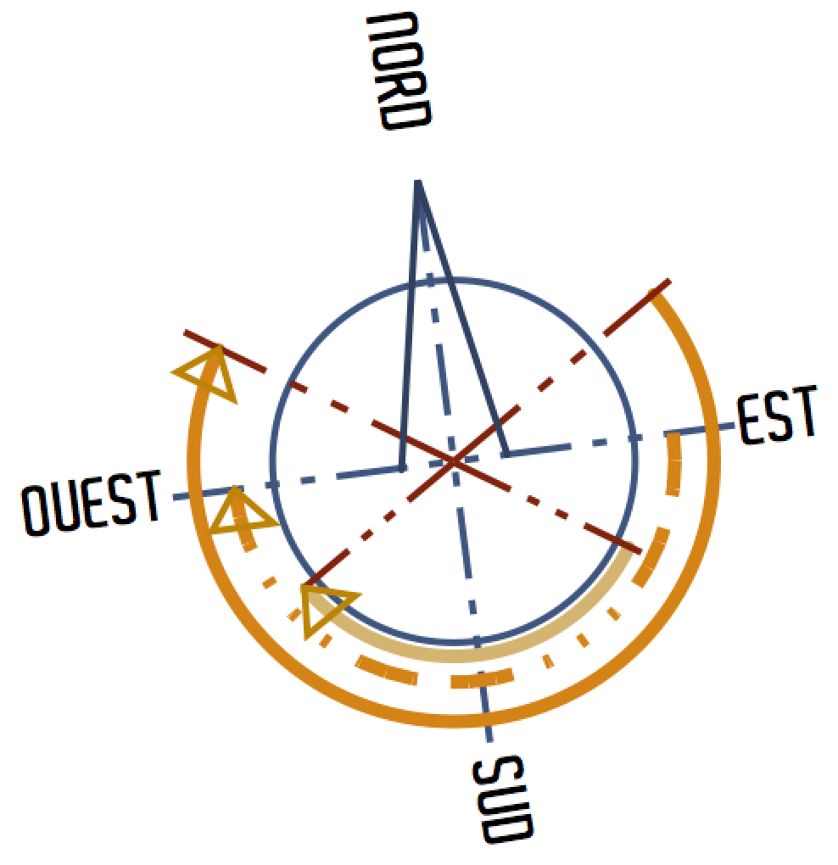
Suivre la course du Soleil
couché
levé
Solstice d’été
RAPPEL des principes bioclimatiques
Equinoxes
Courses
du Soleil
Solstice d’hiver
70°
23°
été
hiver

Slide 7
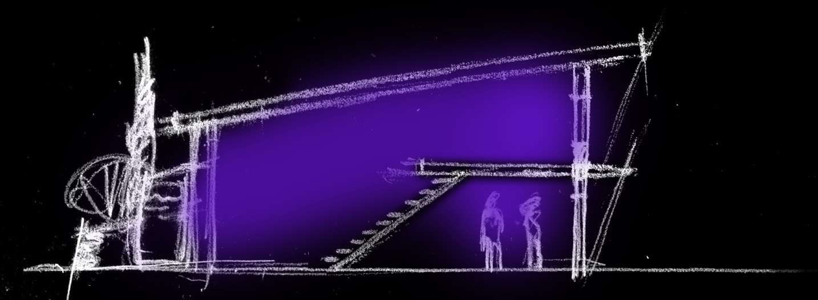
Habitat bioclimatique
Maisons passives
été
Protection Solaire d’été

Slide 8
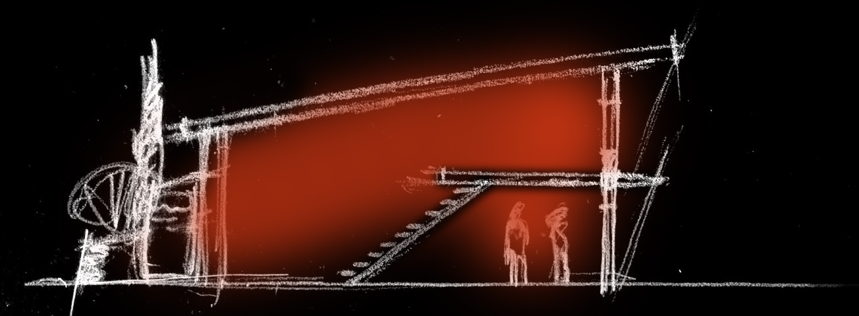
Habitat bioclimatique
Maisons passives
hiver
Protection Solaire en HIVER

Slide 9
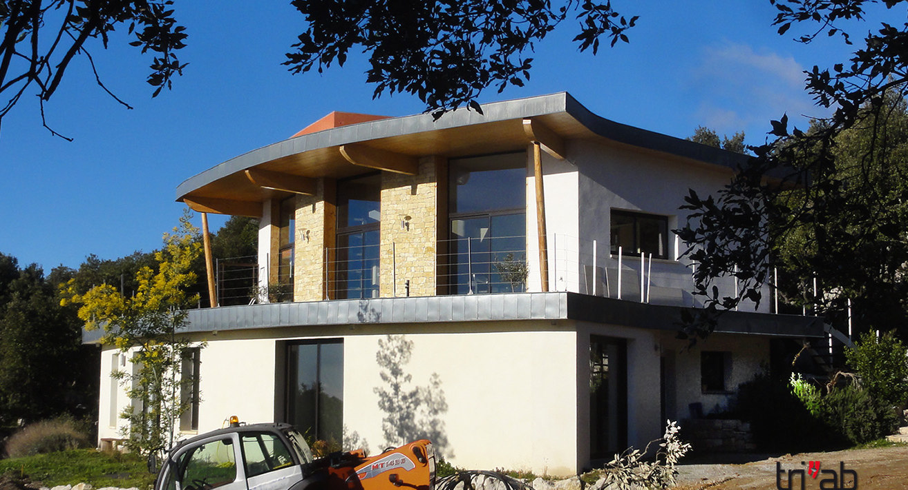
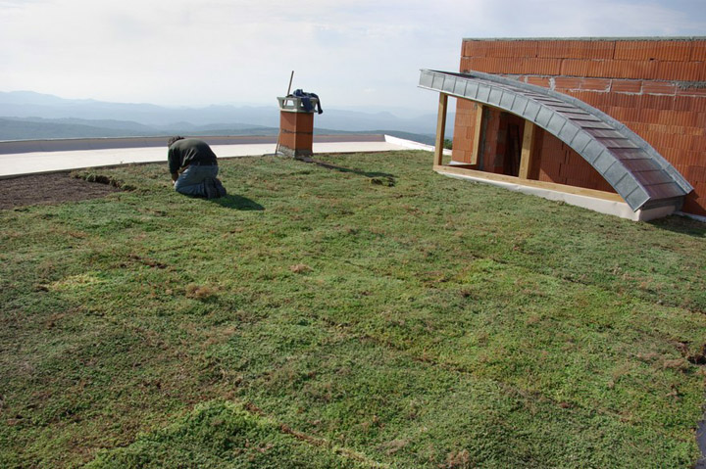
habitat bioclimatique en HIVER
Protection Solaire en HIVER
Protection solaire
Par toiture végétalisée
Maison 140 m² à MONS >83

Slide 10
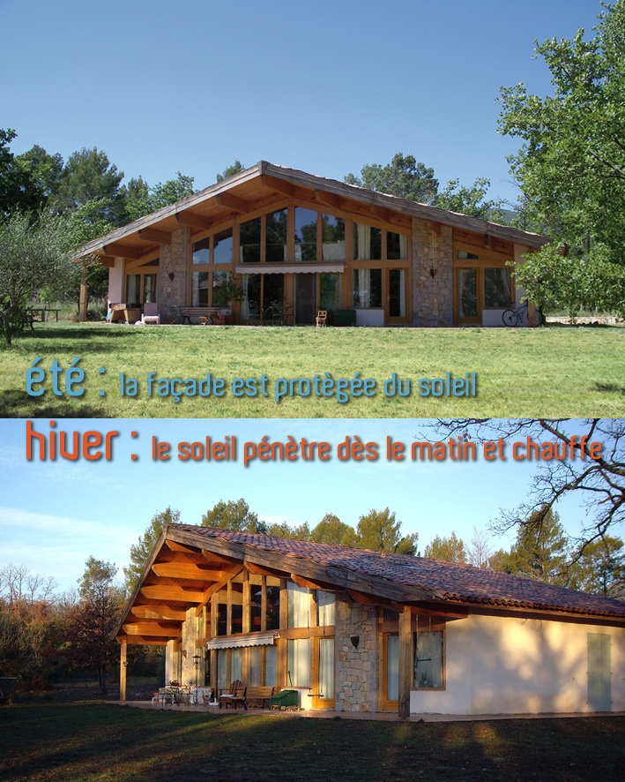
Protection Solaire d’été
SEILLANS >83

Slide 11
Eco-Conception
Eco-Construction
QUELLES SOLUTIONS ?
PRINCIPES de L’ECOCONSTRUCTION
Isolation Thermique par l’EXTÉRIEUR
+ INERTIE … et matériaux sains
Notes:
2- PROTECTIONS SOLAIRES

Slide 12
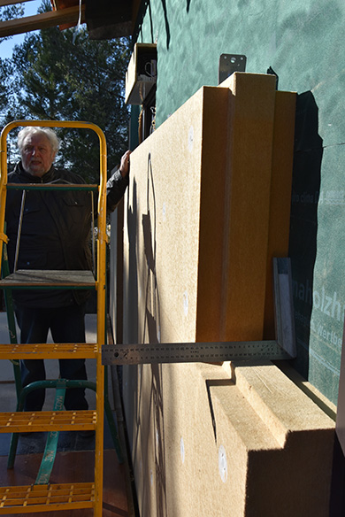
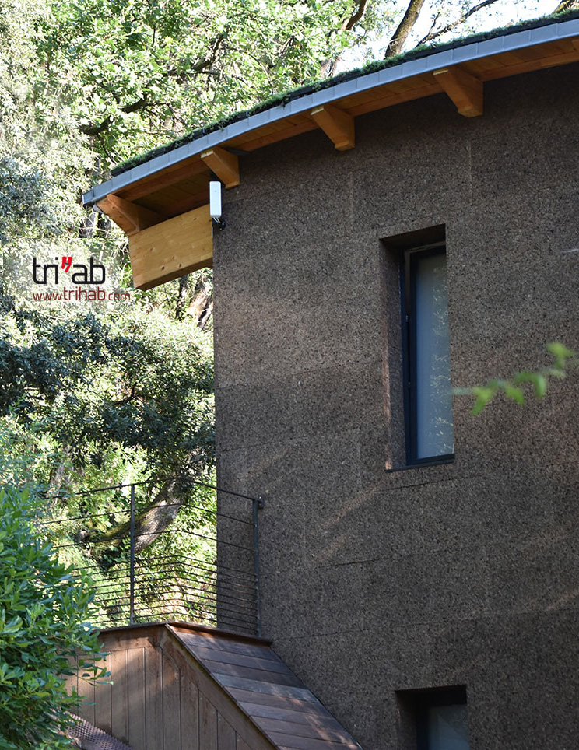
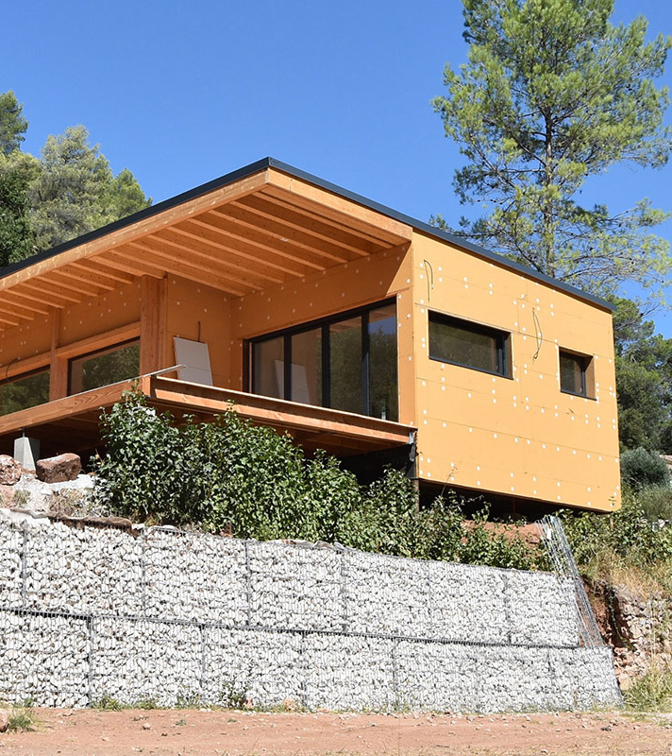
Réponses Techniques
Toiture végétalisée
Isolation Thermique par l’Extérieur ITE
LIEGE de finition ITE
FIBRES de BOIS
FIBRES de BOIS
Isolation par l’extérieur (ITE) avec enduit ou sans
Notes:
Est-ce que la réglementation thermique actuelle répond aux vrais besoins de l’habitat de demain ? Non, … disons pas complètement.
1- ISOLATION :
Que vous mettiez votre isolant à l’intérieur ou à l’extérieur de votre mur porteur, cela ne change rien pour votre étude thermique obligatoire (RT2012) !!!
Alors que cela change tout ! Votre mur accumule la chaleur du rayonnement solaire et va finir par traverser votre isolant thermique intérieur (ITI), la nuit justement et rayonner dans le logement. Pratique en été, non ?
Mettre un manteau de protection autour des parois (ITE Isolation thermique extérieure ou Isolation répartie) est une évidence dans beaucoup de pays et évite les ponts thermiques. Pourquoi d’autres solutions constructives plus efficaces, ailleurs ? ah oui, ils n’ont pas eu le lobbying nucléaire ! Difficile de trouver des promoteurs pour construire de meilleure qualité si la règlementation leur permet de construire pour moins cher. Les habitudes sont difficiles à changer. Il faut de la formation continue.
Est-ce suffisant pour se protéger en période de CANICULE ? non !

Slide 13
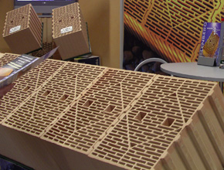
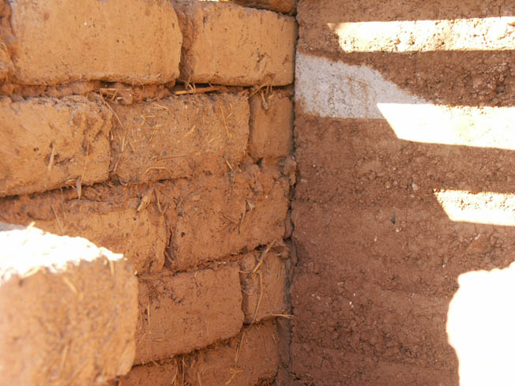
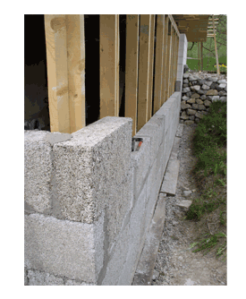
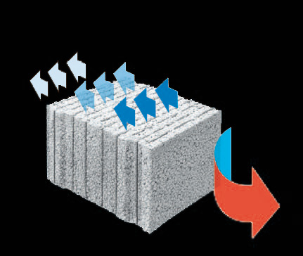
Eco-Matériaux
Mur de terre Crue
Adobe, Pisé ou BTC
Briques Monomur
INERTIE pour Capter les CALORIES
Murs
d’inertie
Briques de béton
de chanvre
Monomur de
ROCHE VOLCANIQUE
ou de BILLES D’ARGILE

Slide 14
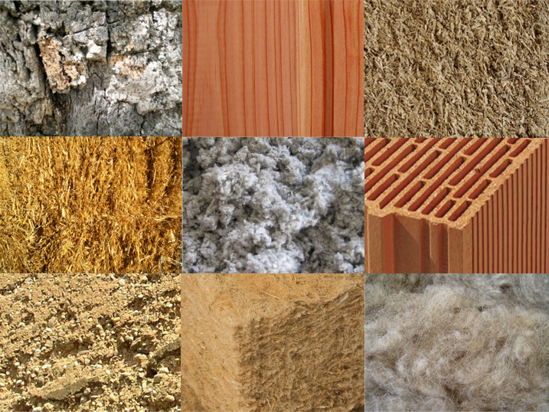
ECO-MATERIAUX
Matériaux BIOSOURCES =
D’origine Végétales ou Animales
+ Renouvelables
Notes:
Est-ce que la réglementation thermique actuelle répond aux vrais besoins de l’habitat de demain ? Non, … disons pas complètement.
1- ISOLATION :
Que vous mettiez votre isolant à l’intérieur ou à l’extérieur de votre mur porteur, cela ne change rien pour votre étude thermique obligatoire (RT2012) !!!
Alors que cela change tout ! Votre mur accumule la chaleur du rayonnement solaire et va finir par traverser votre isolant thermique intérieur (ITI), la nuit justement et rayonner dans le logement. Pratique en été, non ?
Mettre un manteau de protection autour des parois (ITE Isolation thermique extérieure ou Isolation répartie) est une évidence dans beaucoup de pays et évite les ponts thermiques. Pourquoi d’autres solutions constructives plus efficaces, ailleurs ? ah oui, ils n’ont pas eu le lobbying nucléaire ! Difficile de trouver des promoteurs pour construire de meilleure qualité si la règlementation leur permet de construire pour moins cher. Les habitudes sont difficiles à changer. Il faut de la formation continue.
Est-ce suffisant pour se protéger en période de CANICULE ? non !

Slide 15
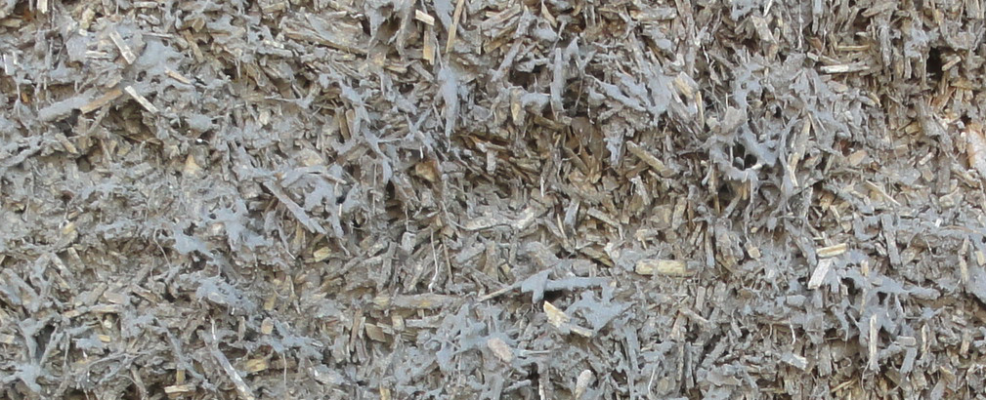
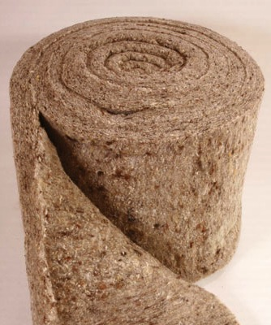
Filières des
Bio-Sourcés
PRODUITS régionaux
OUATE de cellulose
LAINE de moutons
PAILLE de blé, riz, (lavande)
Chanvre
Balle et Paille de RIZ de Camargue
Canne de Provence
Liège, BOIS d’œuvre local
TERRE CRUE ; …
Chaux-CHANVRE
Économie Circulaire
Laines Végétales
ou Animales

Slide 16
Eco-Conception
Eco-Construction
QUELLES SOLUTIONS ?
Réparer la BIODIVERSITÉ
Notes:
4- BIODIVERSITE
Réintroduire la BIODIVERSITé fait complètement parti de des SOLUTIONS

Slide 17
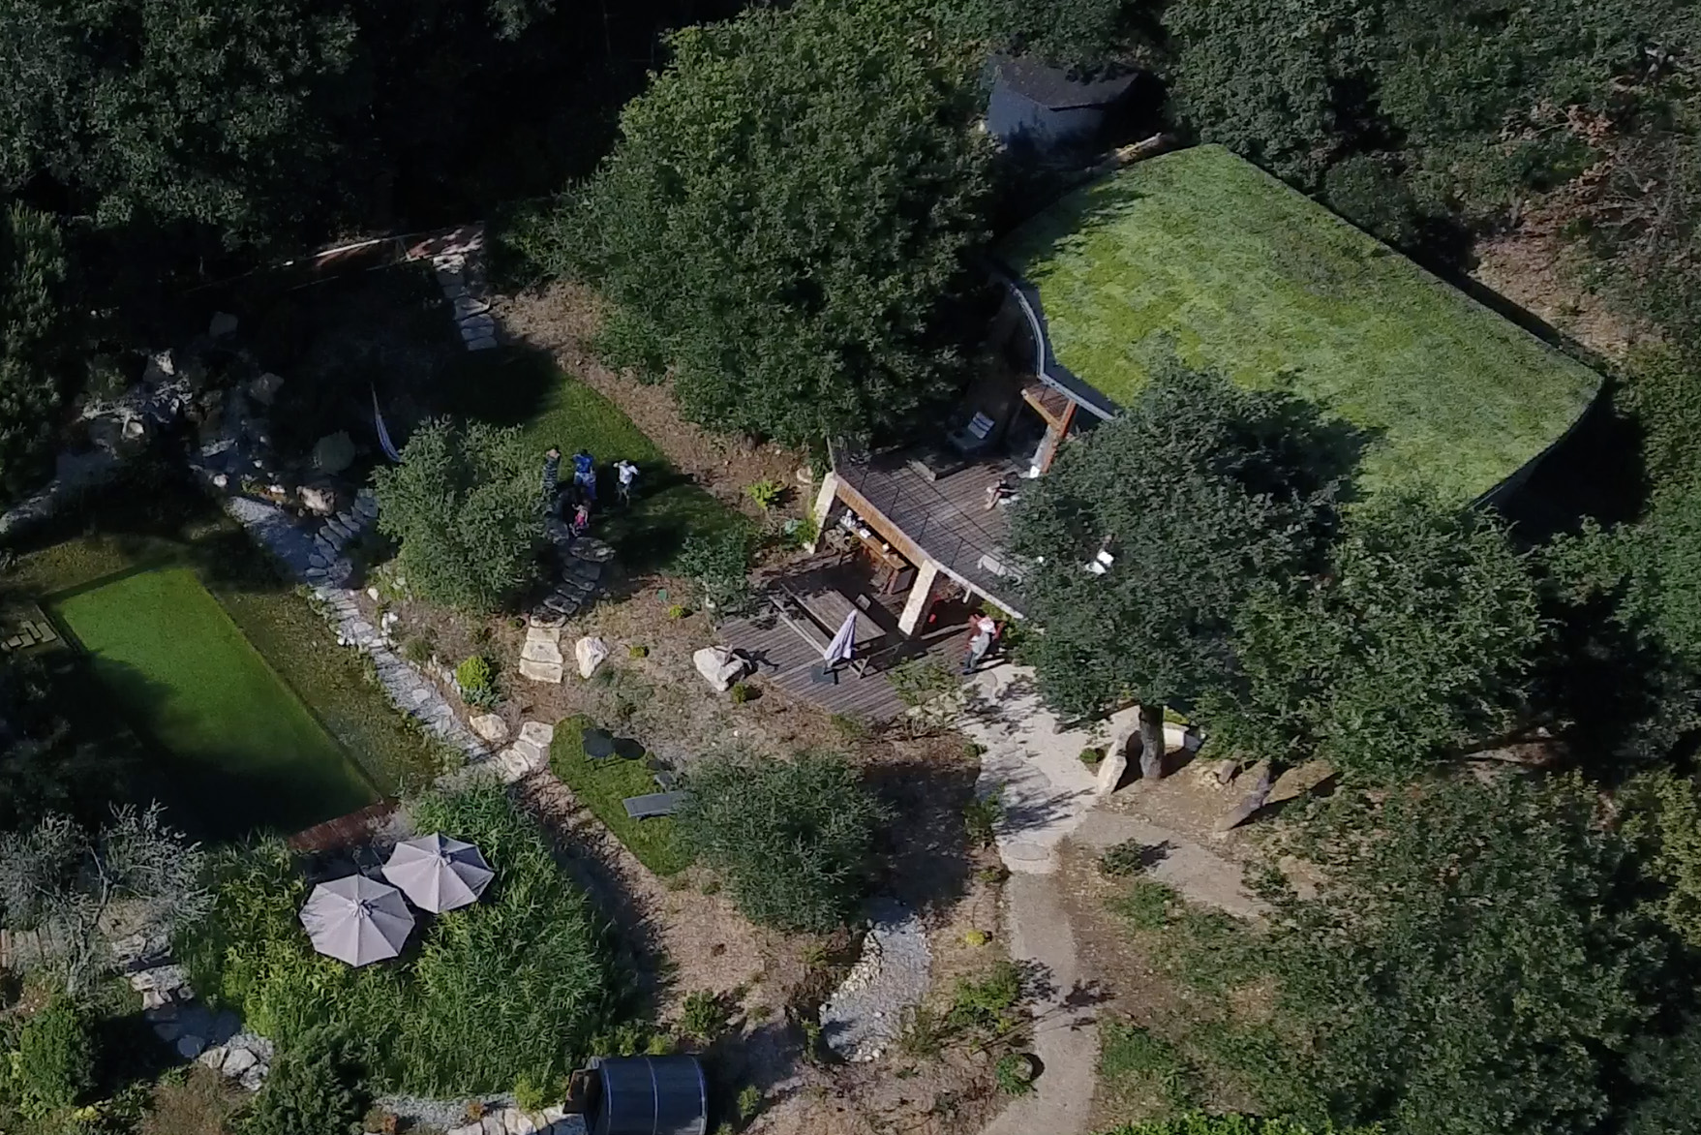
= Aménagement Paysager
Toiture végétalisée
BIODIVERSITÉ
Piscine naturelle
Noue pluviale
paysagère
Phyto-
Épuration
Notes:
4- BIODIVERSITE
phytho épuration du bassin de baignade avec leurs plantes aquatiques + les toits végétalisé avec leurs sédums ou un potager, participent à la multiplication de la perte de biodiversité d’un lieu.
Libellules, oiseaux
TRAME VERTE + BLEU + NOIRE ?
ABSORTION de l’EAU de PLUIE

Slide 18
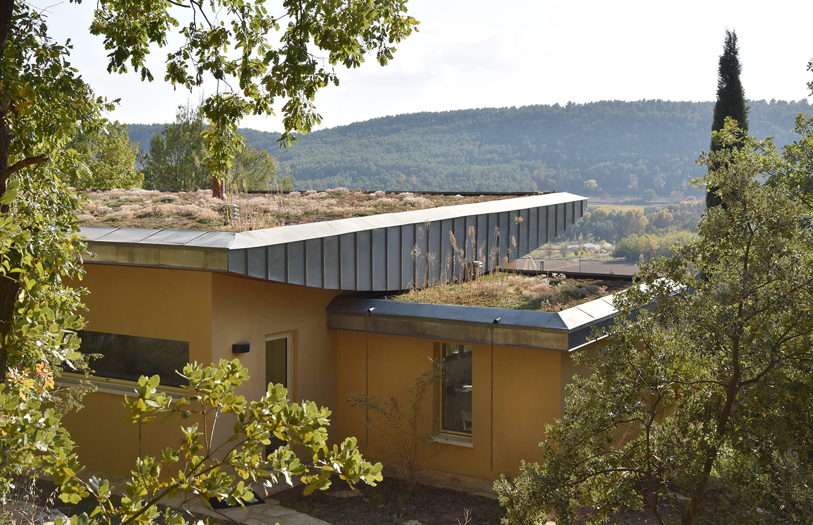
Verdissons nos TOITS
Plantes grasses : sedums

Slide 19
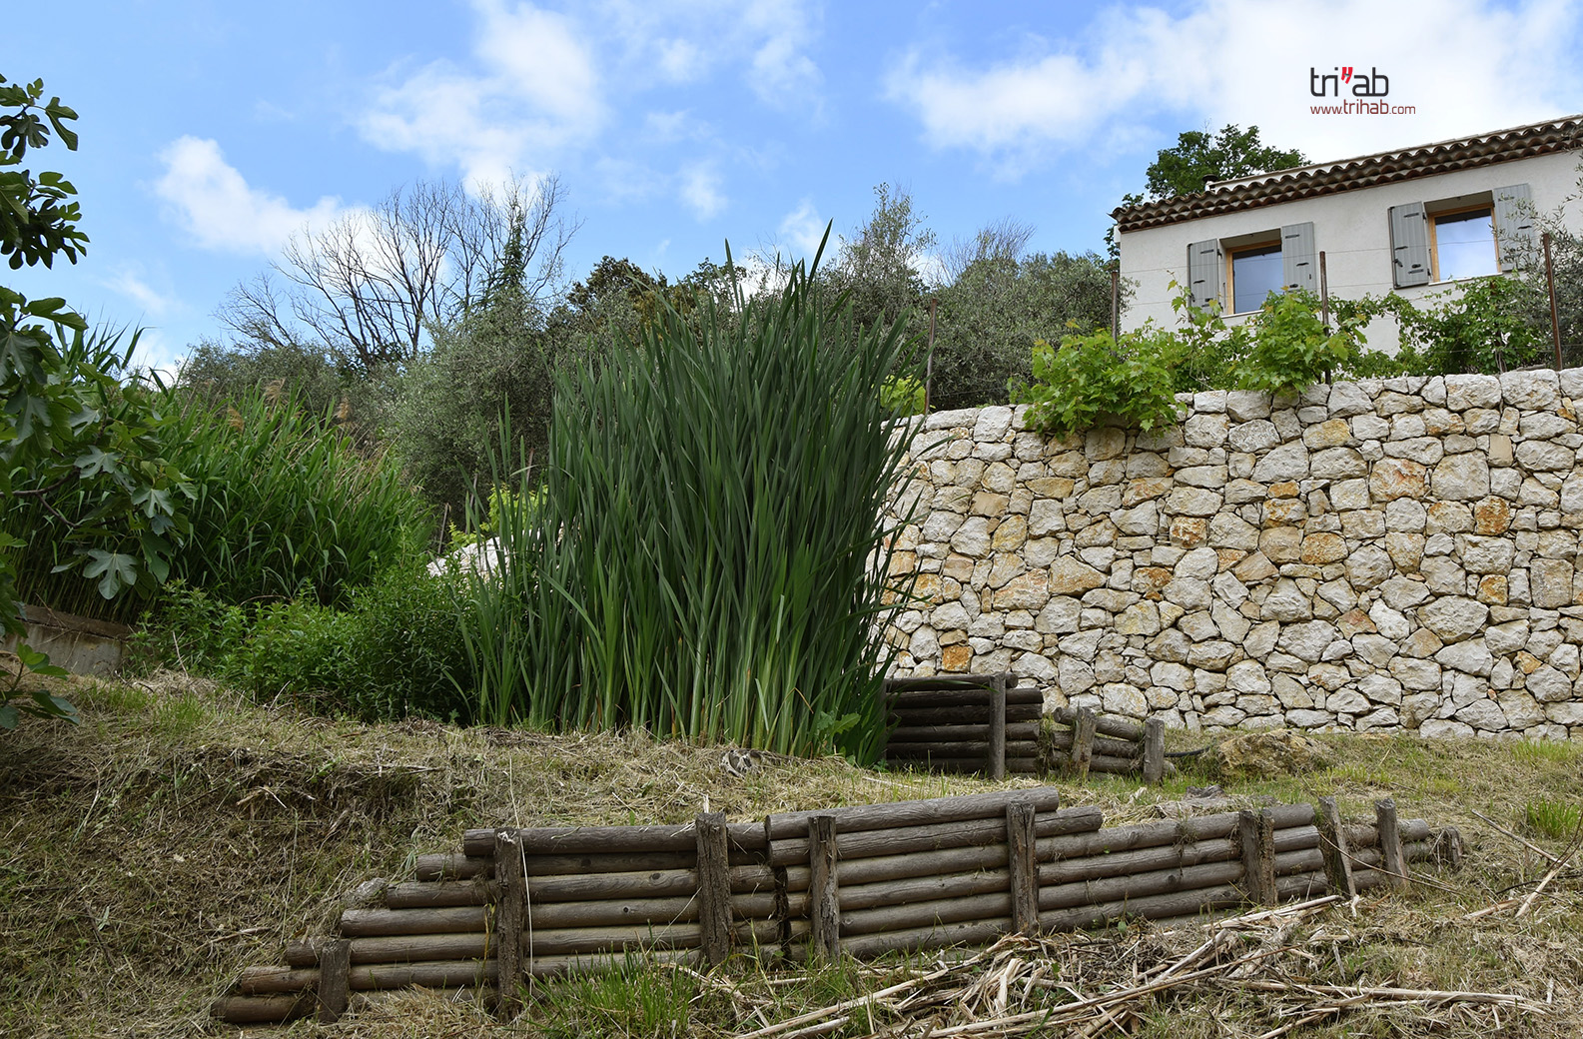
BIODIVERSITÉ
Jardin potager
ASSAINISSEMENT : Phyto-Épuration
Réparation de la perte de BIODIVERSITE
Notes:
4- BIODIVERSITE
D’habitude on cache la fosse septique, non !? Ici, on fait visiter l'assainissement : La phytho épuration ET le potager, participent à la REPARATION de la perte de biodiversité d’un lieu.
Qualité de l’EAU épurée
INSECTES
OISEAUX Nichoirs
EAU pluviale

Slide 20
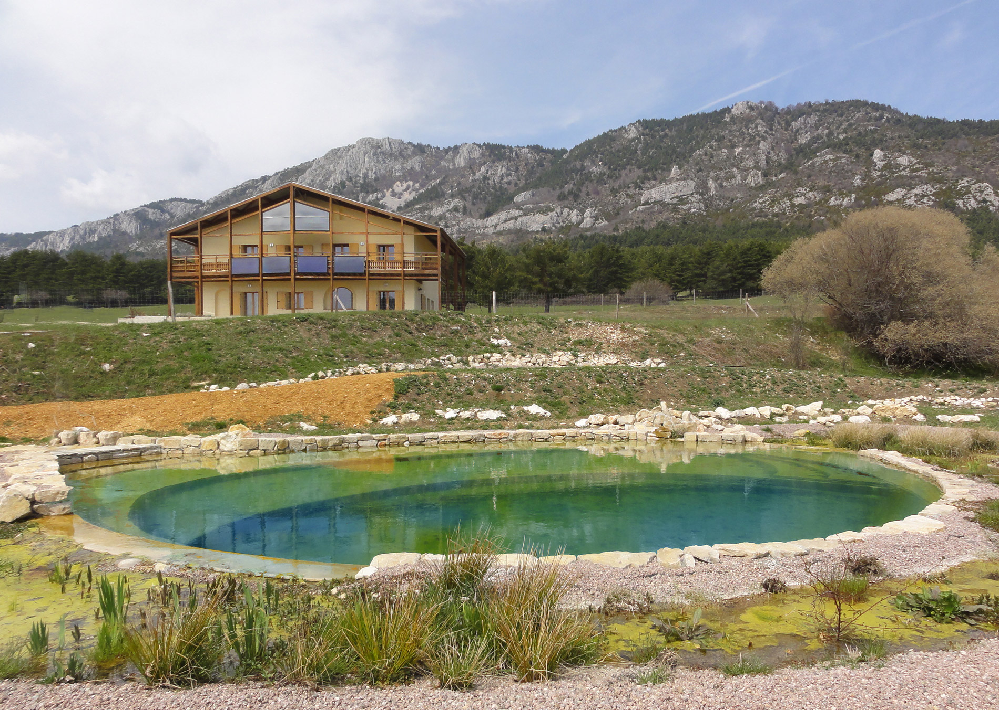
Réserve Faunique des Monts d’Azur à Thorenc >06
Projet de l’Université du Sauvage
BIODIVERSITÉ
Rénovation bioclimatique
Piscine naturelle – Phyto-épuration
Notes:
Contrat de Transition écologique GRASSE : Biodiversité

Slide 21
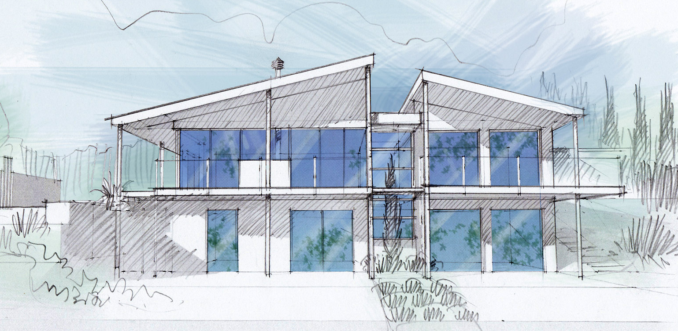
Eco-Conception
Eco-Construction
QUELLES SOLUTIONS ?
ÉCO-CONSTRUCTION
… Passons à l’ACTION !
Notes:
2- PROTECTIONS SOLAIRES
N’importe quel animal ou plante a développé des stratégies pour se protéger du froid et du chaud. Que cela soit dans le désert ou dans nos pays tempérés (pour combien de temps encore ?), en période de canicule, on se met à l’abri du Soleil !

Slide 22
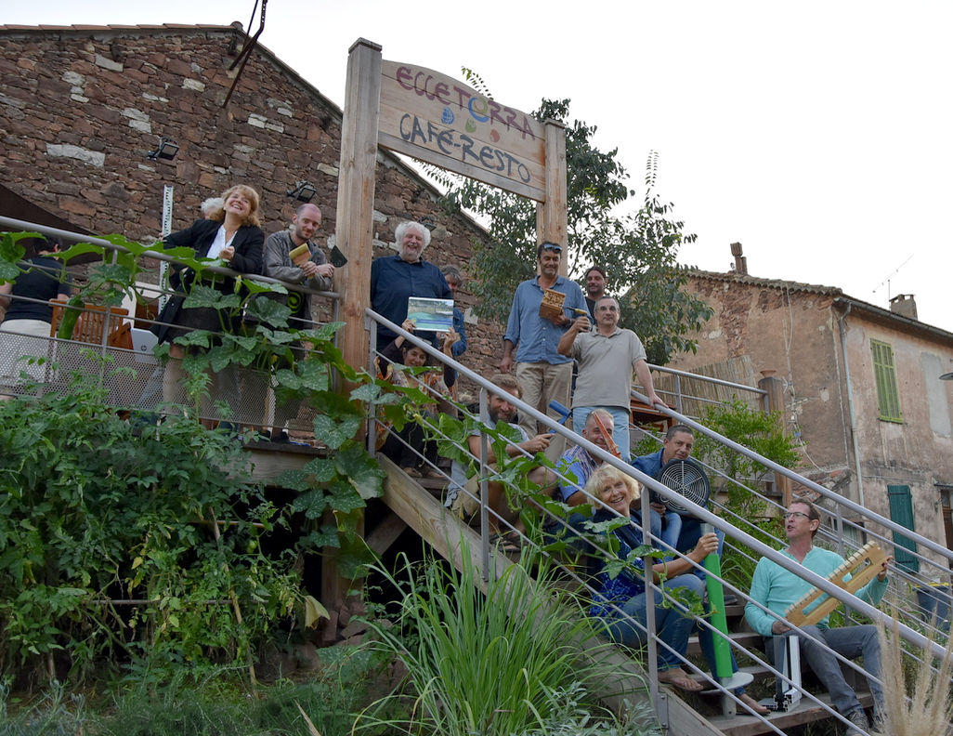
La COOPERATION
Ex. : Restaurant COOPERATIF ECCE TERRA
Le CANNET des Maures >83
Notes:
La COOPERATION
Les priorités pour la rénovation : l’isolation par l’extérieur ITE et la protection solaire des baies vitrées. Permettre les sur-élévations et les extensions favorisant l’efficience du bâtiment.
Les priorités pour le neuf : la conception bioclimatique et l’écoconstruction.
Les professionnels doivent se fédérer pour des chantiers cohérents et éco-responsables : la démarche BDM, l’association Ecobatissons www.ecobatissons.fr, l’association Habitat paille 06, l’agence Trihab www.trihab.com
Nous demandons une mobilisation et la sensibilisation de tous les acteurs et de la population pour faire évoluer les pratiques, le regard des élus et des voisins, les réglementations, les services de l’urbanisme, les techniques constructives proposées par les entreprises, les matériaux en favorisant les filières de matériaux biosourcés, … Il y a urgence. Le bâtiment représente 25 % des émissions de GES et 44 % de l'énergie consommée en France. Alors que dans le Sud-Est nous sommes en précarité énergétique. La moindre défaillance du réseau et c’est le black-out.
Préparons-nous à l’autonomie individuelle et collective, dynamisons la Transition Ecologique.

Slide 23

PHILOSOPHIE
A. APPROCHE GLOBALE HORIZONTALE :
Préservation de l’environnement
Economies et production d’énergies
Favoriser le local – Sensibilisation du public
Préservation de la santé de l’habitant et de l’artisan
B. APPROCHE GLOBALE VERTICALE (7 étapes) :
1. ANALYSER
2. CONCEVOIR
3. CONSTRUIRE
4. RENOVER
5. EQUIPER
6. DECORER
7. PAYSAGER

Slide 24
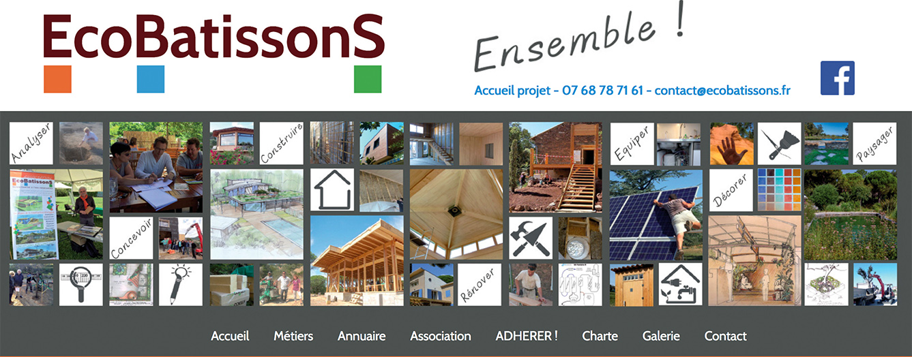
Site : ecobatissons.fr
* Analyser * Concevoir * Accompagner * Construire *
* Rénover * Equiper * Décorer * Paysager *
Notes:
ECOBATISSONS – Habitat Paille 06 – BDM-Fibraterra
Les professionnels doivent se fédérer pour des chantiers cohérents et éco-responsables : la démarche BDM, l’association Ecobatissons www.ecobatissons.fr, l’association Habitat paille 06, l’agence Trihab www.trihab.com
Nous demandons une mobilisation et la sensibilisation de tous les acteurs et de la population pour faire évoluer les pratiques, le regard des élus et des voisins, les réglementations, les services de l’urbanisme, les techniques constructives proposées par les entreprises, les matériaux en favorisant les filières de matériaux biosourcés, … Il y a urgence. Le bâtiment représente 25 % des émissions de GES et 44 % de l'énergie consommée en France. Alors que dans le Sud-Est nous sommes en précarité énergétique. La moindre défaillance du réseau et c’est le black-out.
Préparons-nous à l’autonomie individuelle et collective, dynamisons la Transition Ecologique.

Slide 25
FICHE d’IDENTITE
CREATION : 2008
FORME : Association Loi 1901
MEMBRES : Professionnels actifs (Participation obligatoire à
une commission, tenue de stand, conférences, …
Signature et respect de la charte).
Admission définitive après période probatoire
+ Porteurs de projets + Pros non actifs
+ sympathisants divers.
SECTEUR : zone géographique 83 / 06 / 13
OBJECTIFS : 1. Promotion de l’Eco-construction « GLOBALE »
2. Evolution des TECHNIQUES

Slide 26
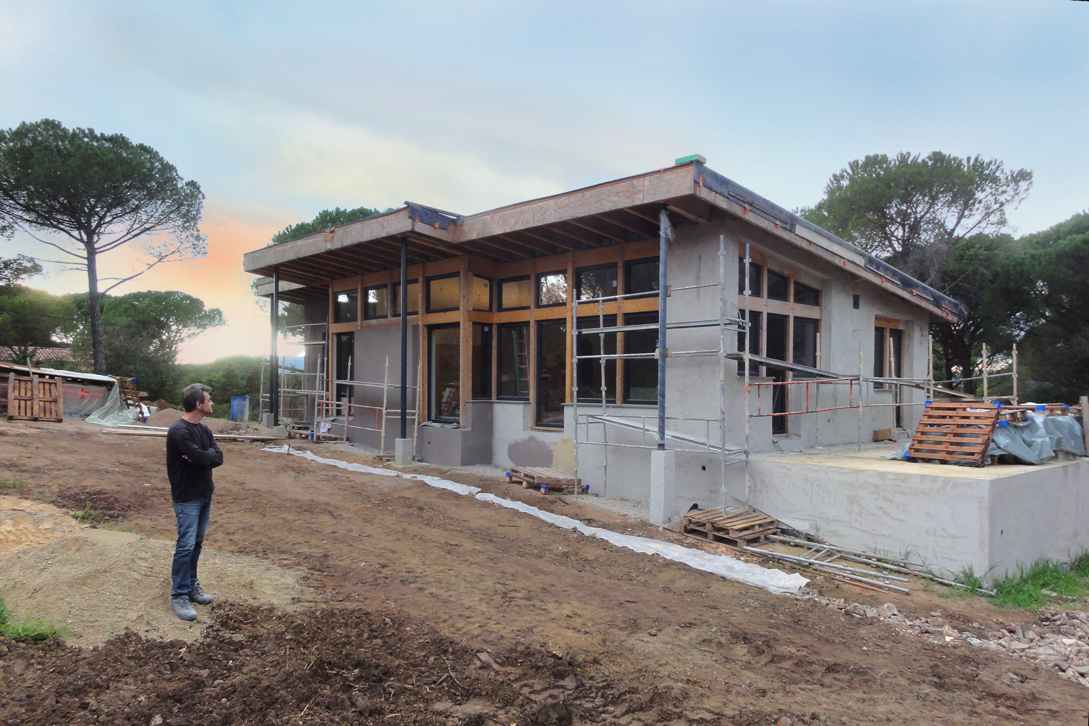
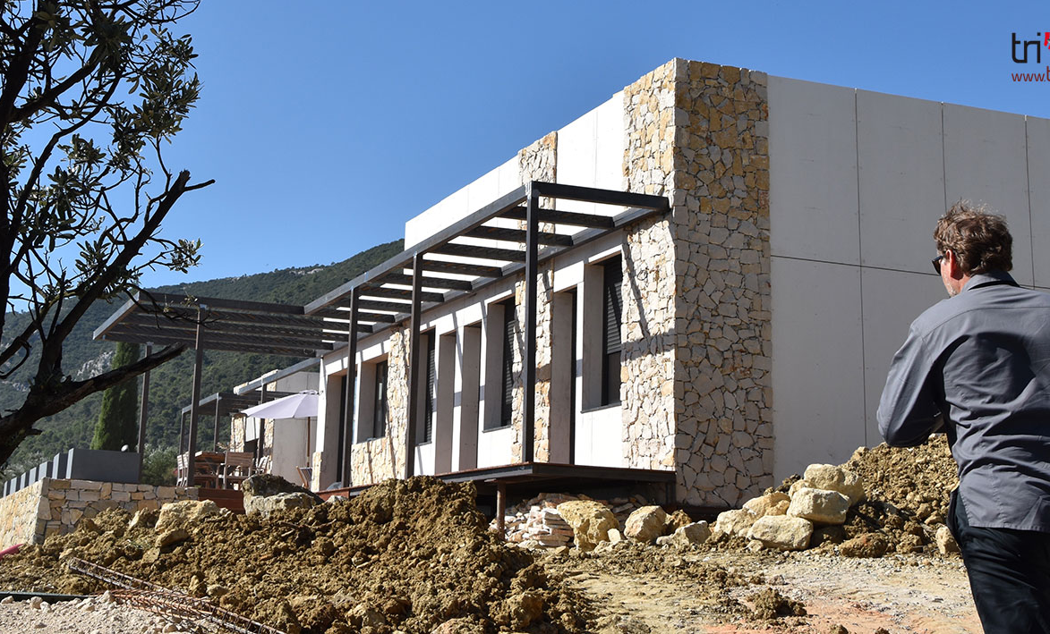
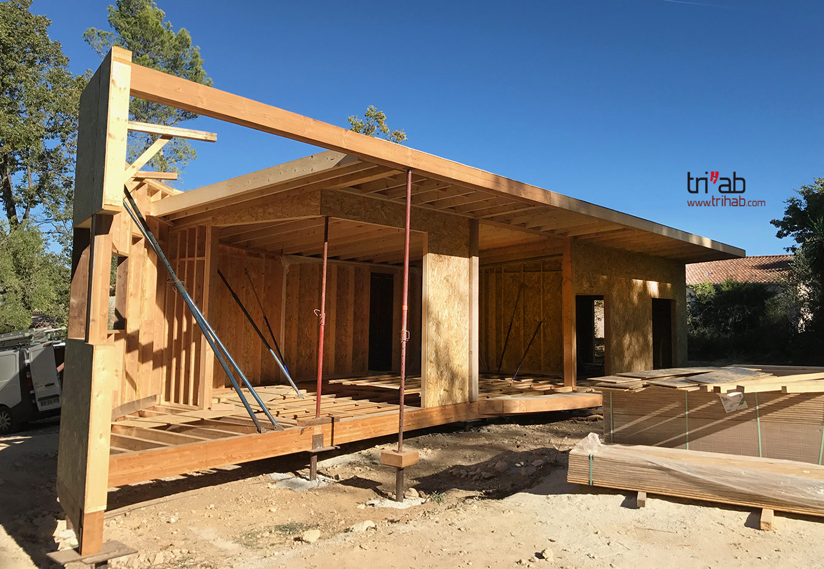
CONSTRUIRE
Ossature Bois – Chaux/Chanvre - Monomur

Slide 27
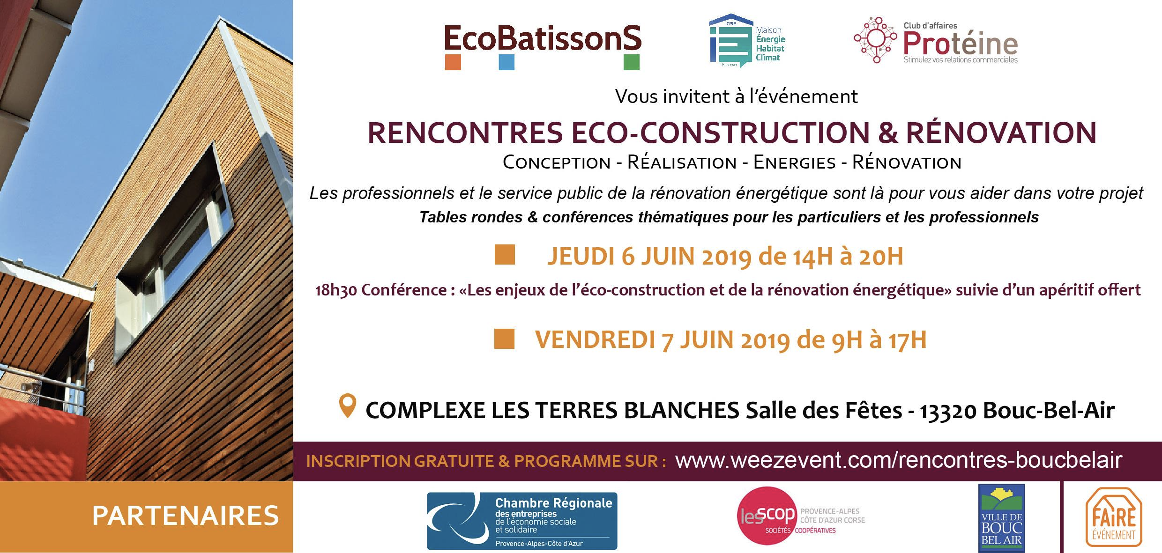
Un événement EcoBatissonS
13320 Bouc-Bel-Air 6 & 7 juin

Slide 28
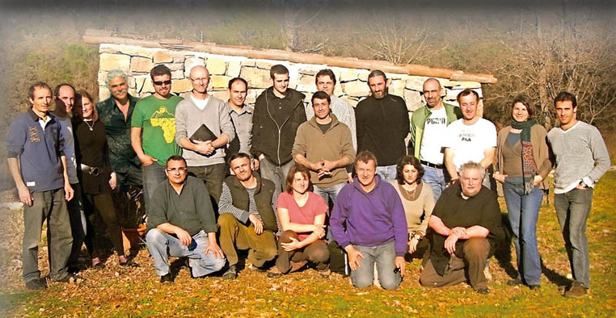
Merci pour
votre attention !

Slide 29
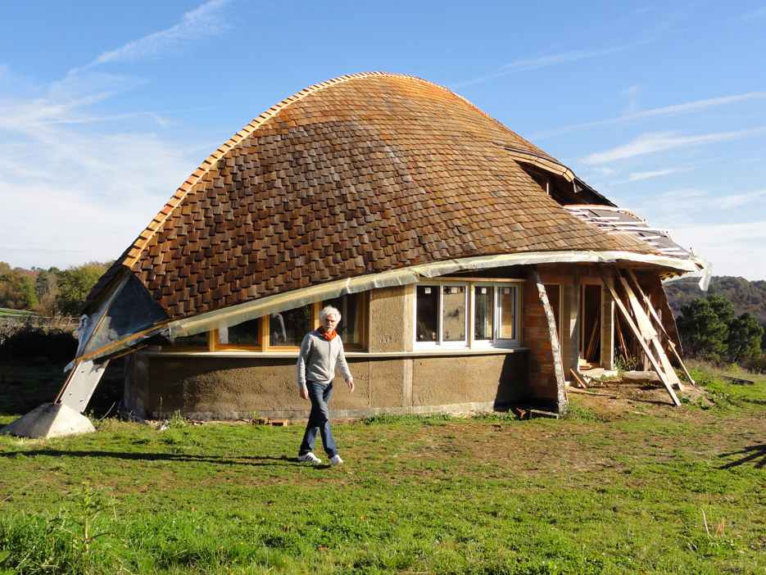
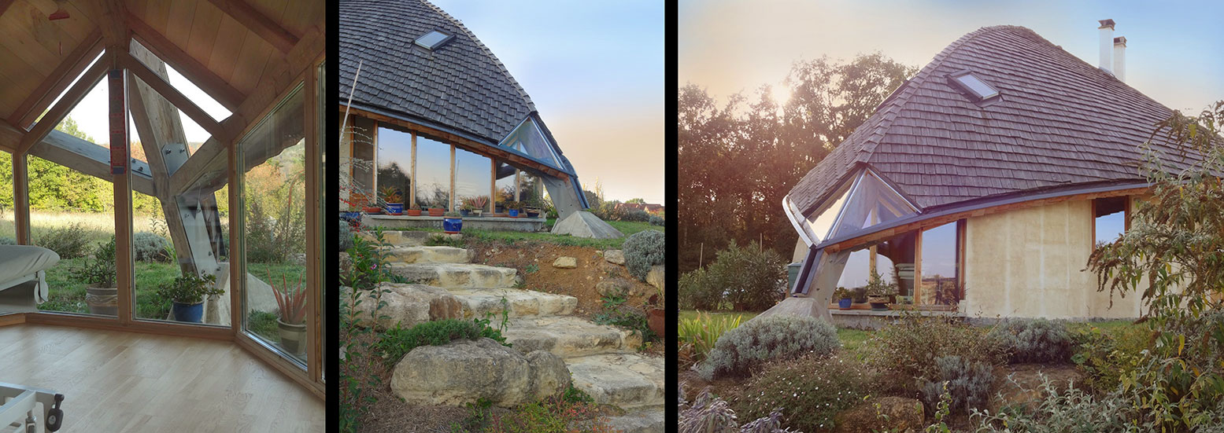
Les Principes de la PERMACULTURE adaptés à l’architecture

Slide 30
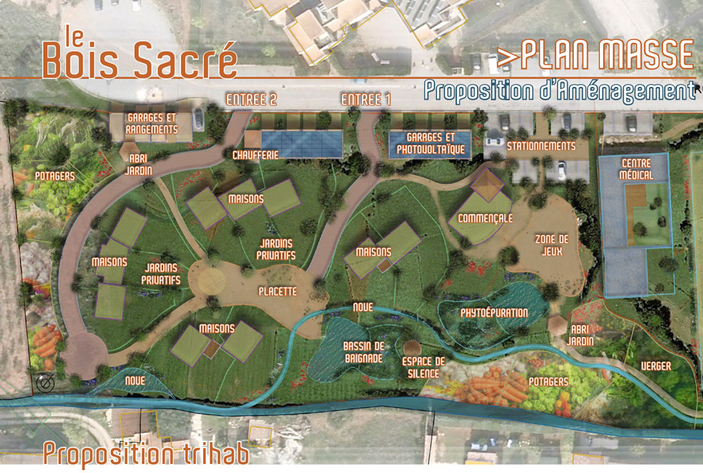
Habitat Groupé
2 - Centre VAR >83

Slide 31
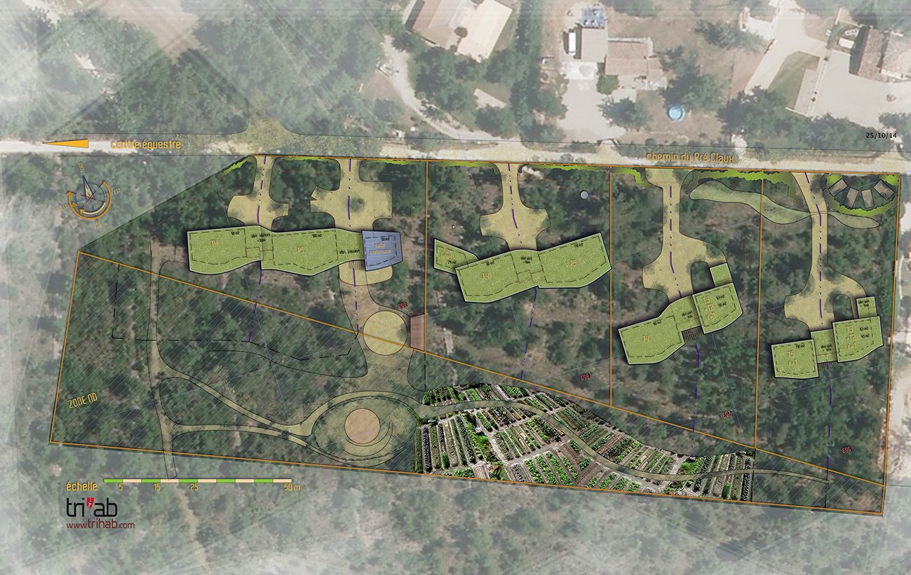
ÉcoHameau des SELVES
10 logements bioclimatiques
groupés dans la forêt
Potagers, Salle commune, espaces partagés
– EstVAR >83

